Slide 1
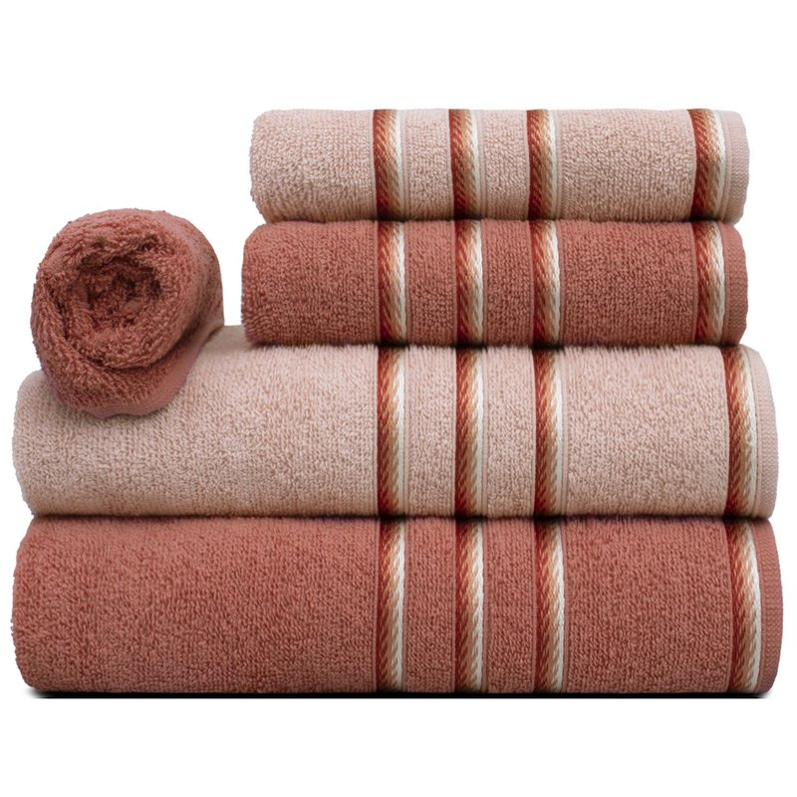
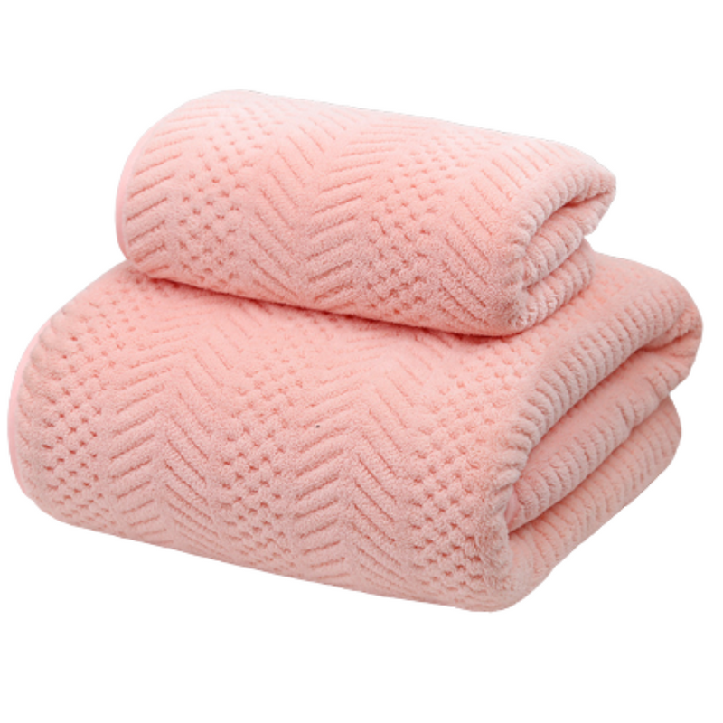
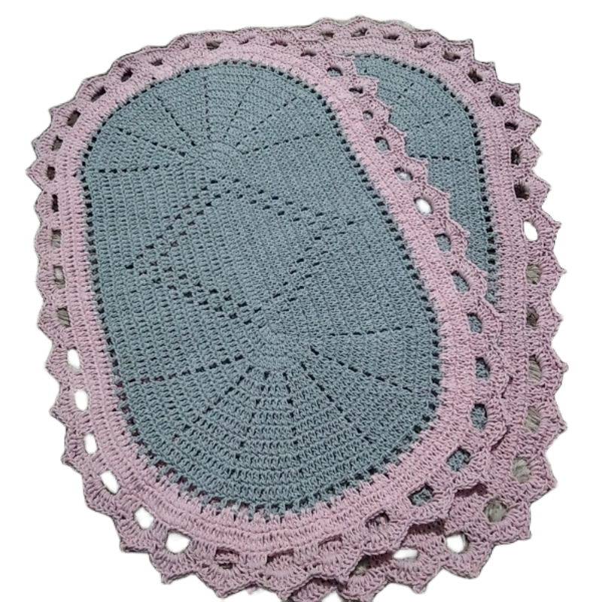
Banho, Cama e Mesa
11/2024

Slide 2
Categorias
Banho, Cama e Mesa > Banho > Jogo de Banho Adulto
Banho, Cama e Mesa > Banho > Roupao Adulto
Banho, Cama e Mesa > Banho > Tapete de Banheiro
Banho, Cama e Mesa > Banho > Toalha de Banho, Piscina, Praia e Rosto

Slide 3
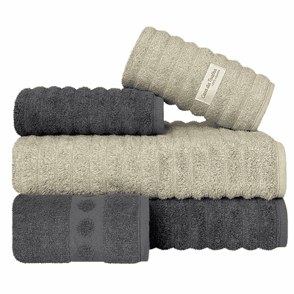
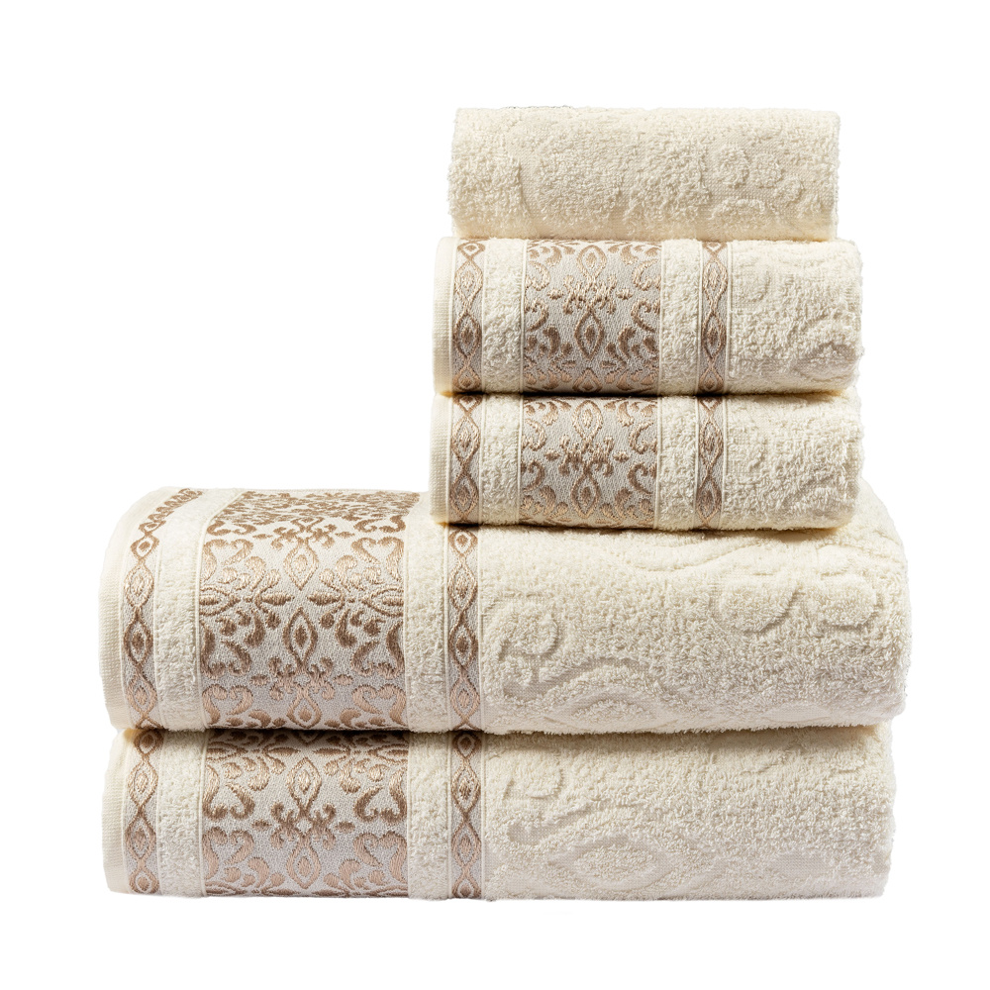
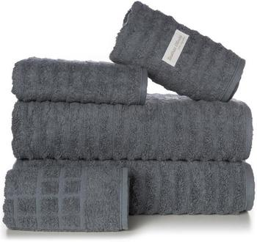
Banho, Cama e Mesa > Banho > Jogo de Banho Adulto
Jogo de banho adulto é o conjunto formado, geralmente, por cinco peças: duas toalhas de banho, duas toalhas de rosto e uma toalha de piso. São itens essenciais do banheiro, pois auxiliam na secagem do corpo, pés e mãos.

Slide 4
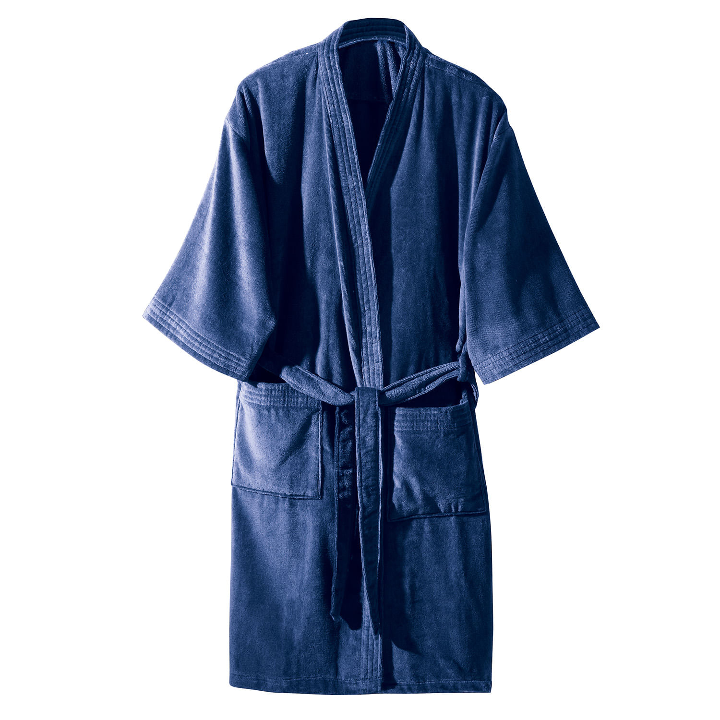
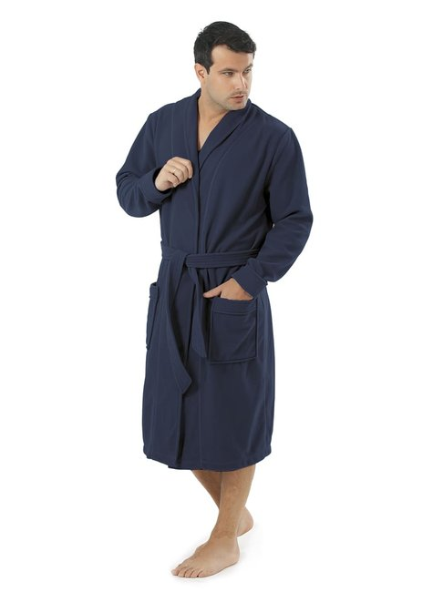
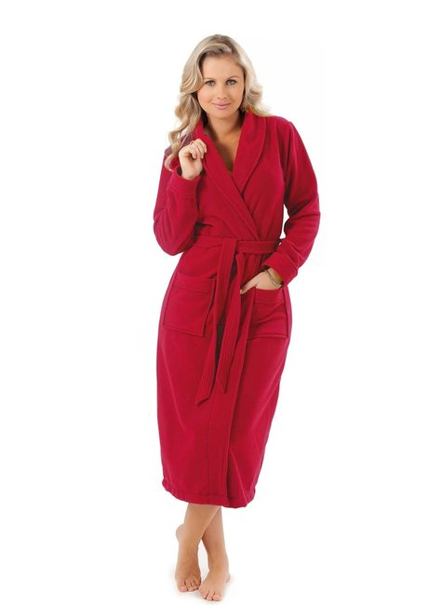
Banho, Cama e Mesa > Banho > Roupao Adulto
Roupão ou roupão de banho é uma peça utilizada após o banho tanto para secar como para cobrir/aquecer o corpo. Geralmente é fabricado em algodão, microfibra ou veludo, altamente absorvente.

Slide 5
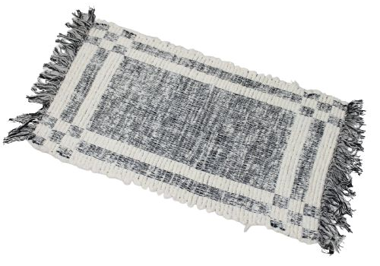
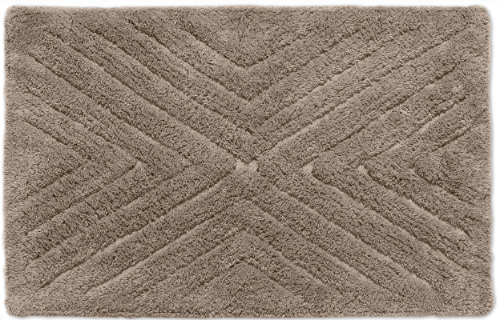
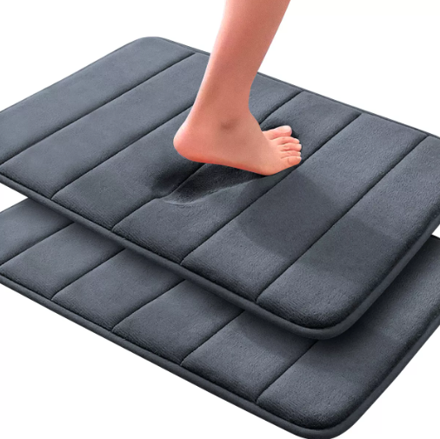
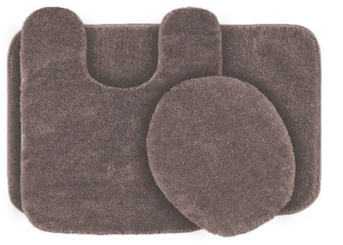
Banho, Cama e Mesa > Banho > Tapete de Banheiro
Tapete de banheiro é utilizado na área externa do box, prevenindo acidentes e garantindo conforto térmico. Pode ser de algodão, crochê, microfibra, entre outros.
Entra nesta categoria o jogo de banheiro, composto por tapete retangular, tapete de contorno e capa de assento.

Slide 6
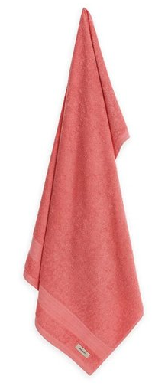
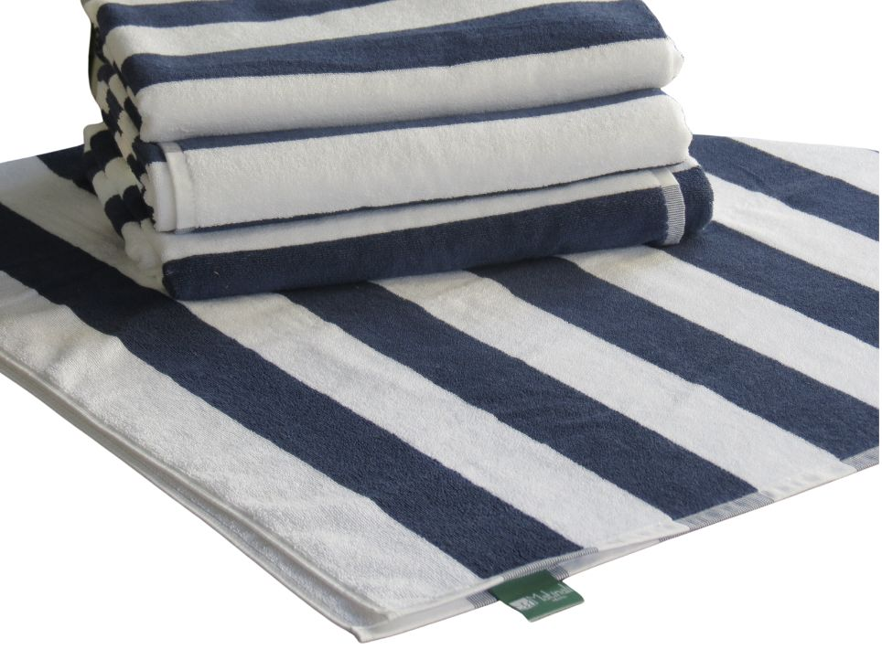
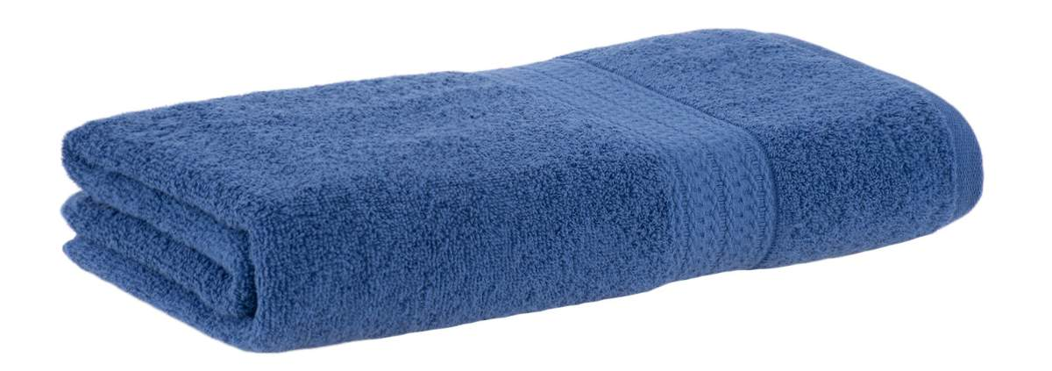
Banho, Cama e Mesa > Banho > Toalha de Banho, Piscina, Praia e Rosto
Toalha de banho, piscina e praia é utilizada após o banho absorvendo a água e umidade da pele. Algumas toalhas permitem que a secagem seja mais rápida devido ao material em que são fabricadas.
Toalha de rosto, além de secar o rosto, também é utilizada para secar as mãos.

